Slide 1
Факультет міжнародних відносин

Slide 2
Історія
1992 – створення факультету
кафедра політичної географії та країнознавства
кафедра міжнародного права
1994 – кафедра міжнародних економічних
відносин
1995 – кафедра іноземних мов
2001 – кафедра країнознавства і міжнародного туризму
2003 –
кафедра міжнародного економічного аналізу і фінансів
кафедра європейського права
2022 –
кафедра міжнародних комунікацій та цифрової дипломатії
кафедра міжнародної міжнародної безпеки та стратегічних студій

Slide 3
Кафедри
міжнародних відносин і дипломатичної служби проф. Ю. І. Присяжнюк
європейських та регіональних студій
проф. Н. В. Антонюк
міжнародних комунікацій та цифрової дипломатії
доц.Р. В. Вовк
міжнародної міжнародної безпеки та стратегічних студій
доц.О. С. Кучик
міжнародних економічних відносин
проф. І. М. Грабинський
міжнародного економічного аналізу і фінансів
доц. Ю. І. Біленко
міжнародного права проф. В. М. Репецький
європейського права проф. М. М. Микієвич
іноземних мов факультету міжнародних відносин доц. І. С. Бик

Slide 4
Підрозділи
Центр міжнародної безпеки та партнерства
Інститут європейської інтеграції
Інформаційний центр ЄС
Центр країн Північної Європи
Центр публічної дипломатії
Лабораторія цифрової дипломатії
Навчально-методична лабораторія інформаційних технологій

Slide 5
Студентські організації
Центр “Молода дипломатія”
Студентське самоврядування
Профспілкова організація
Рада молодих вчених

Slide 6
Спеціальності
Освітні програми
(бакалаврат)
Міжнародні відносини, суспільні комунікації та регіональні студії
міжнародні відносини
європеїстика
міжнародна інформація
міжнародна безпека та кризовий менеджмент

Slide 7
Спеціальності
Освітні програми
(бакалаврат)
Міжнародні економічні відносини
міжнародні економічні відносини
міжнародний бізнес
Міжнародне право
міжнародне право

Slide 8
Кваліфікації
Міжнародні відносини
Політолог-міжнародник. Перекладач
Європеїстика
Політолог-міжнародник. Перекладач
Міжнародна безпека та кризовий менеджмент
Політолог-міжнародник. Перекладач
Міжнародна інформація
Інформаційний аналітик-міжнародник. Перекладач

Slide 9
Кваліфікації
Міжнародні економічні відносини
Економіст-міжнародник. Перекладач
Міжнародний бізнес
Економіст-міжнародник. Перекладач

Slide 10
Кваліфікації
Міжнародне право
Юрист-міжнародник. Перекладач

Slide 11
Спеціалізації
(бакалаврат і магістратура)
Міжнародні відносини, суспільні комунікації та регіональні студії
Міжнародні відносини:
дипломатична служба і міжнародні організації
зовнішня політика і національна безпека
європейське регіональне і місцеве врядування
американські студії

Slide 12
Спеціалізації
(бакалаврат і магістратура)
Міжнародні відносини, суспільні комунікації та регіональні студії
Європеїстика
економіка, політика і право країн Центральної і Східної Європи
економіка, політика і право країн Північної Європи
європейські студії
Балто-Чорноморські регіональні студії (англомовна)

Slide 13
Спеціалізації
(бакалаврат і магістратура)
Міжнародні відносини, суспільні комунікації та регіональні студії
Міжнародна інформація
цифрова дипломатія
зв'язки з громадськістю
інформаційний бізнес
інформаційна безпека

Slide 14
Спеціалізації
(бакалаврат і магістратура)
Міжнародні відносини, суспільні комунікації та регіональні студії
Міжнародна безпека та кризовий менеджмент
європейська та євроатлантична безпека
антикризове управління і врегулювання криз
економічна та енергетична безпека

Slide 15
Спеціалізації
(бакалаврат і магістратура)
Міжнародні економічні відносини
Міжнародні економічні відносини
міжнародні фінансові відносини
міжнародний менеджмент
митне регулювання зовнішньоекономічної діяльності
комерційна дипломатія
економіка і фінанси ЄС
міжнародний фінансовий менеджмент

Slide 16
Спеціалізації
(бакалаврат і магістратура)
Міжнародні економічні відносини
Міжнародний бізнес
міжнародний менеджмент
міжнародний фінансовий менеджмент
міжнародні фінанси

Slide 17
Спеціалізації
(бакалаврат і магістратура)
Міжнародне право
міжнародне публічне право
міжнародне приватне право
право Європейського Союзу
міжнародна адвокатура
міжнародне екологічне право
міжнародне та європейське право (програма подвійного диплома, англомовна)

Slide 18
Навчальні дисципліни
Нормативні дисципліни:
цикл гуманітарних та соціально-економічних дисциплін
цикл дисциплін професійної та практичної підготовки
Дисципліни вільного вибору студента
цикл гуманітарних та соціально-економічних дисциплін
цикл дисциплін професійної та практичної підготовки

Slide 19
Іноземні мови
Перша іноземна мова
Друга іноземна мова
естонська, фінська
англійська | італійська
німецька | шведська
французька
англійська | іспанська
німецька | норвезька
французька | східні мови
італійська | чеська

Slide 20
Працевлаштування
система Міністерства закордонних справ України
органи державної влади
правоохоронні органи
приватні компанії
аспірантура
навчання за кордоном

Slide 21
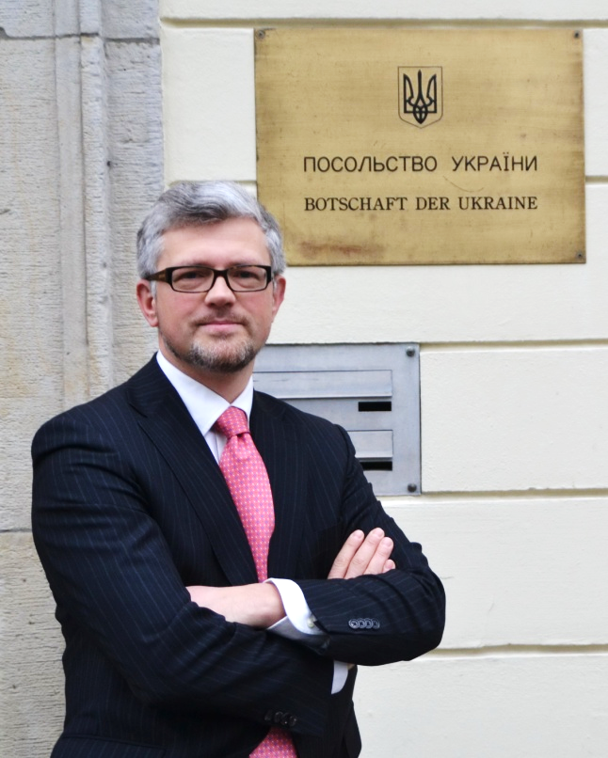
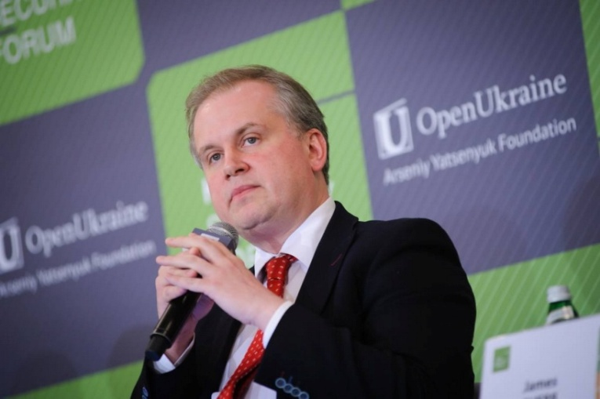
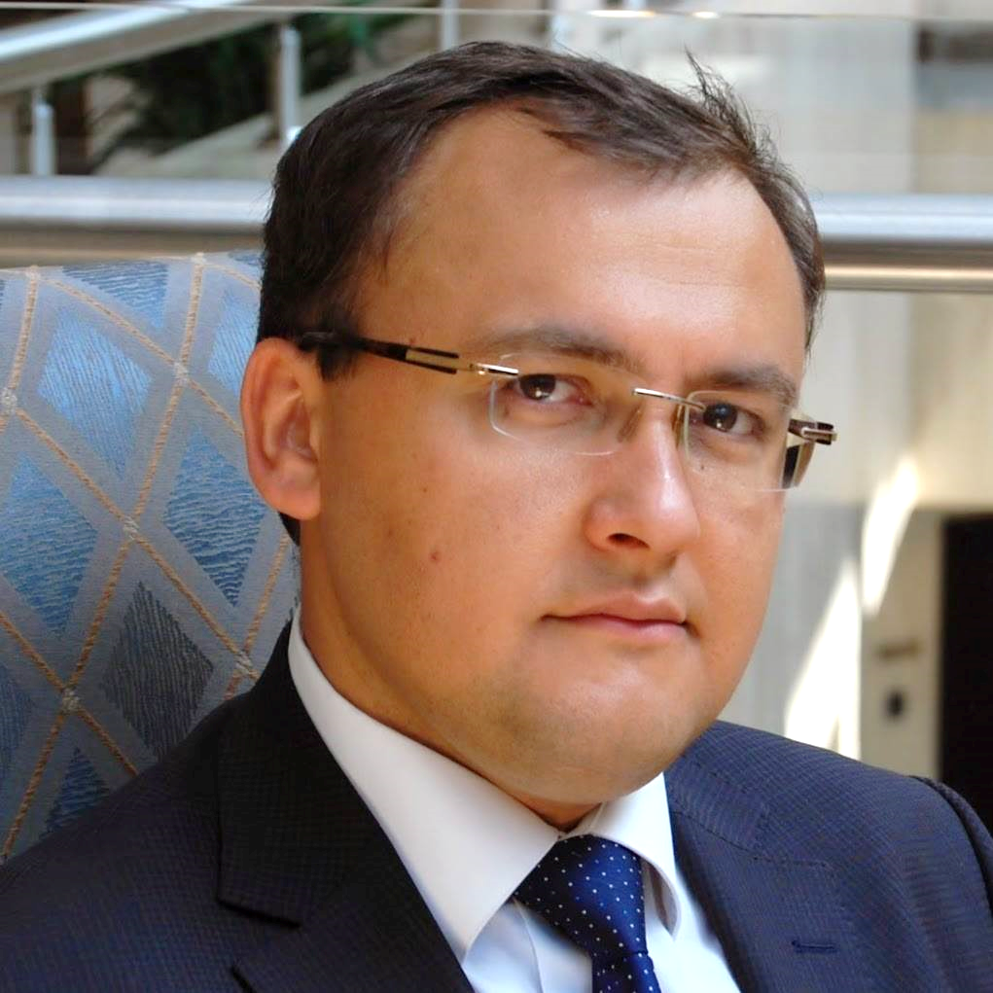
Наші випускники
МЗС України
Данило Лубківський,
заступник Міністра закордонних справ України (2014)
Василь Боднар,
Надзвичайний і Повноважний Посол України в Турецькій Республіці
Андрій Мельник,
заступник Міністра закордонних справ України

Slide 22
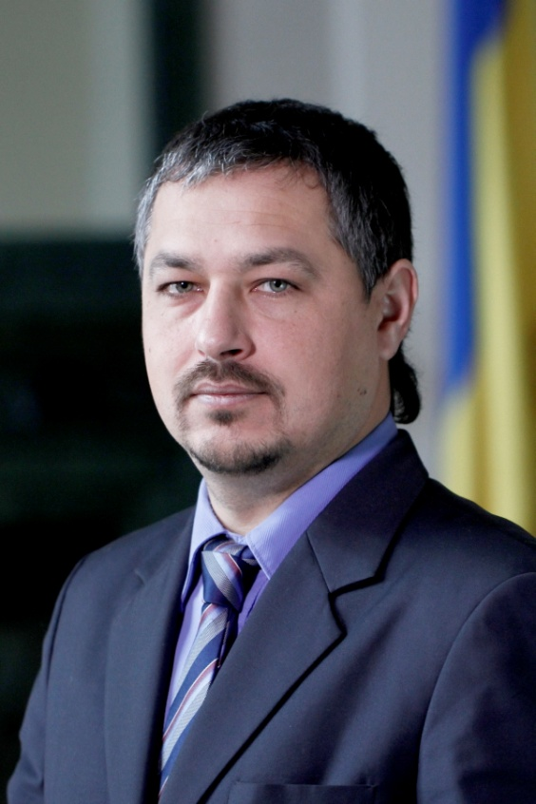
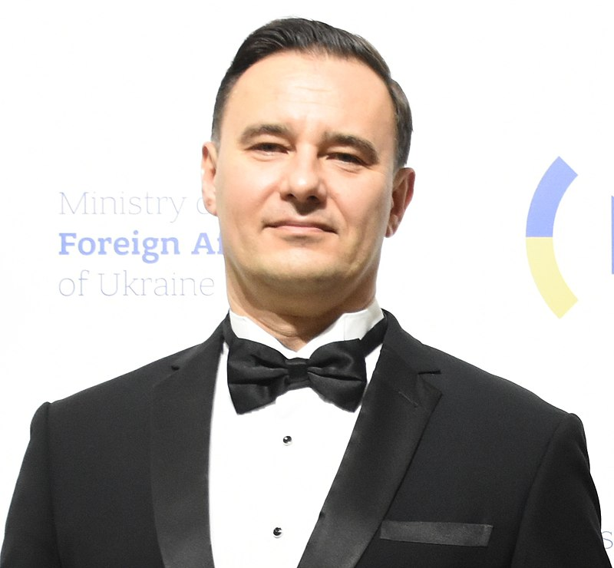
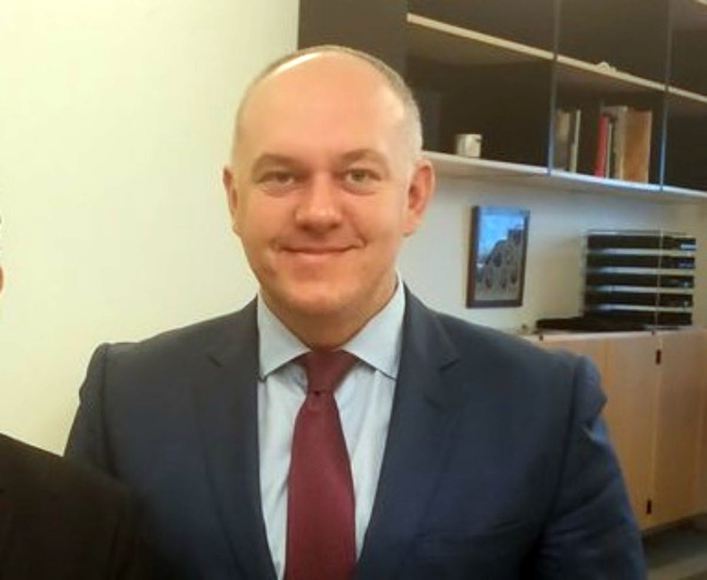
Наші випускники
МЗС України
Михайло Видойник,
Надзвичайний і Повноважний Посол України
в Королівстві Данія
Петро Бешта,
Надзвичайний і Повноважний Посол України
в Литовській Республіці
Андрій Бешта,
Надзвичайний і Повноважний Посол України
в Королівстві Таїланд (2015-2021)

Slide 23
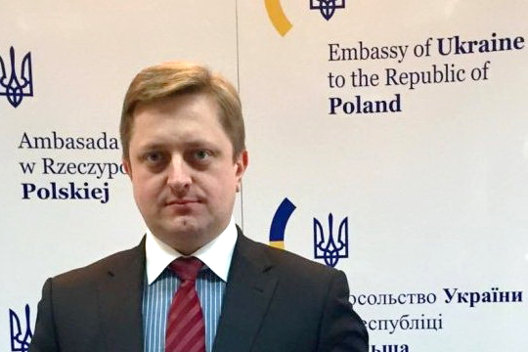
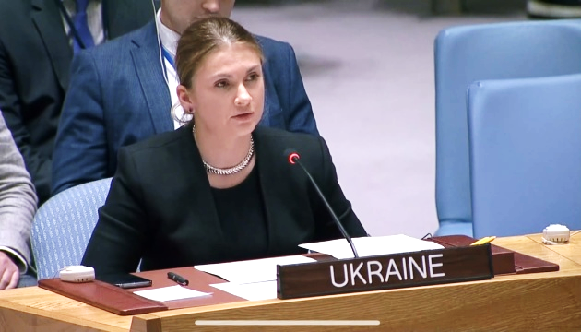
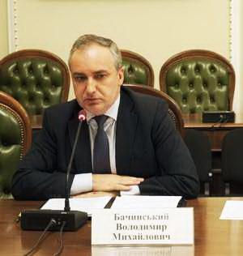
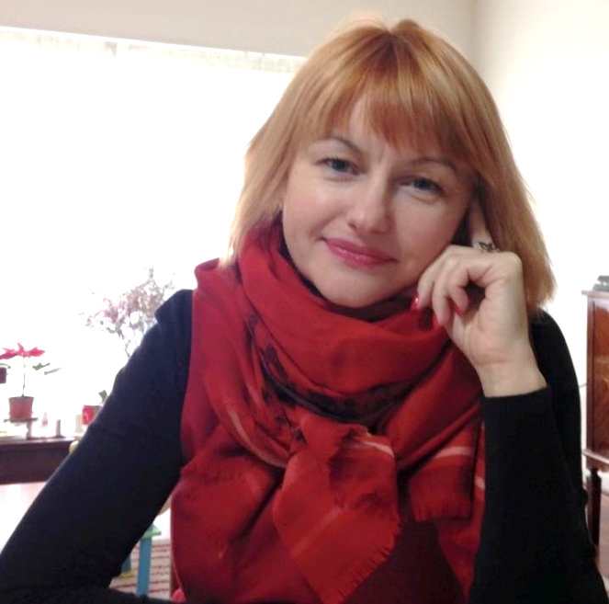
Наші випускники
МЗС України
Христина Гайовишин,
заступниця постійного представника України при ООН
Василь Зварич,
Надзвичайний і Повноважний Посол України в Республіці Польща
Володимир Бачинський,
радник-посланник Посольства України в Республіці Польща
Наталія Никифорак,
радник Посольства України
в Словацькій Республіці

Slide 24
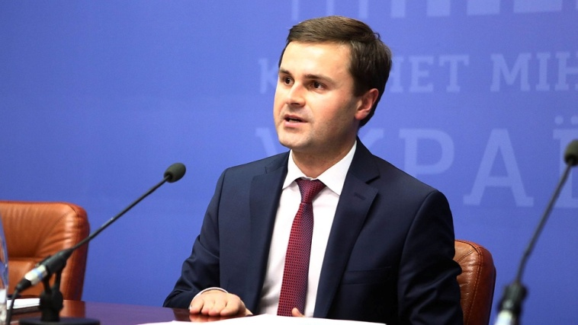
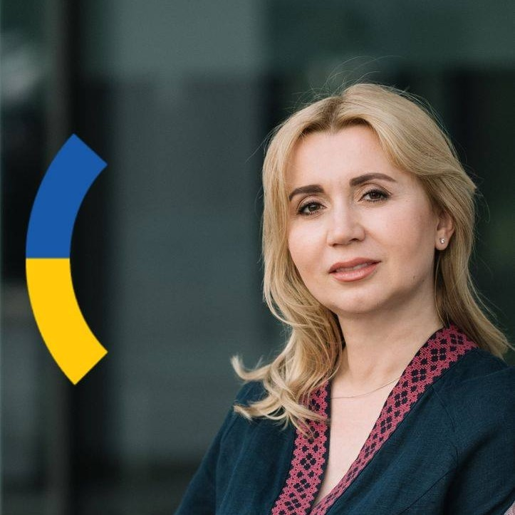
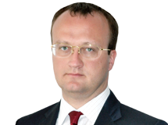
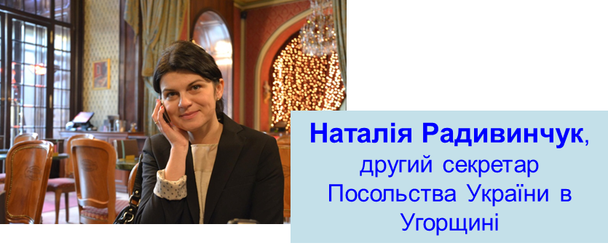
Наші випускники
МЗС України
Олег Куць,
Генеральний консул України в Любліні
Ірина Тибінка,
Генеральний консул України в Гамбурзі
Ігор Сибіга,
Генеральний консул України в Нью-Йорку (2012-2018)

Slide 25
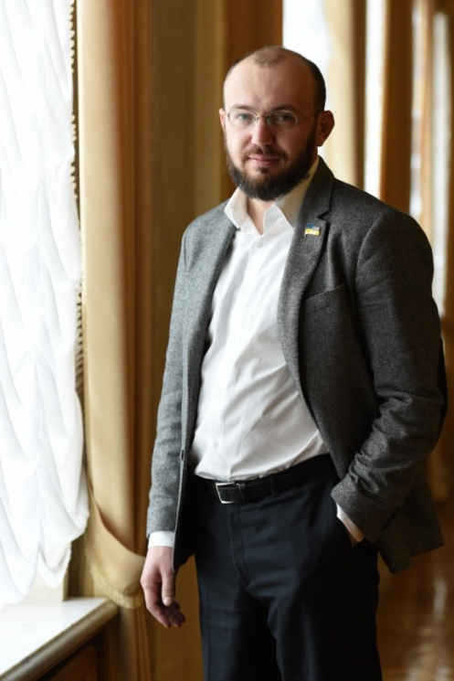
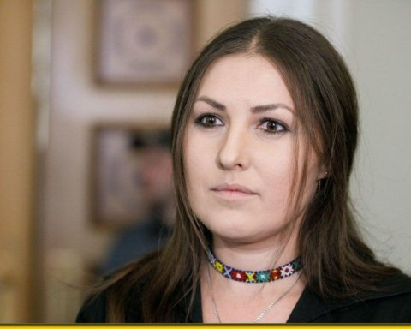
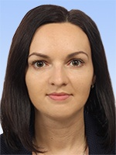
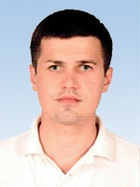
Наші випускники
Верховна рада України
Софія Федина
Остап Єднак,
(8 скликання)
Галина Васильченко
Ростислав Тістик

Slide 26
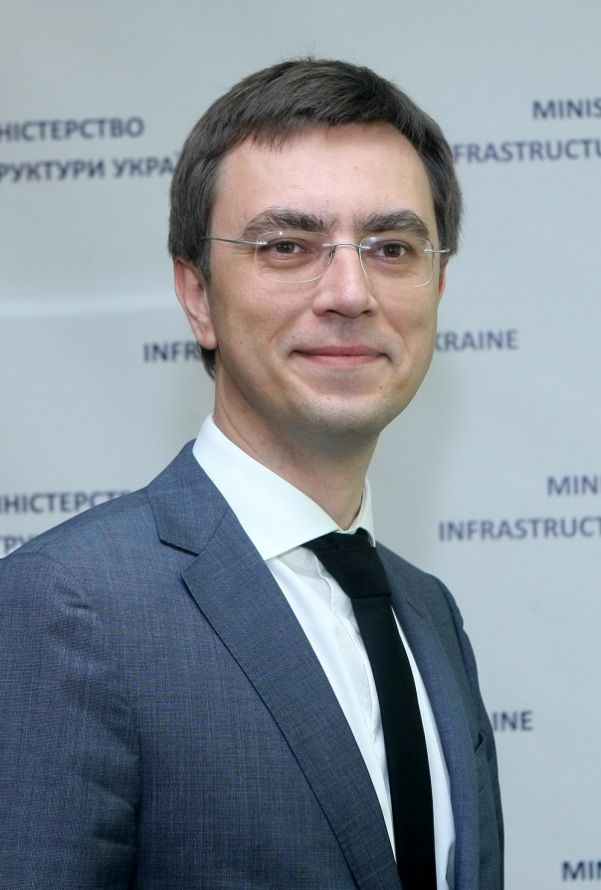
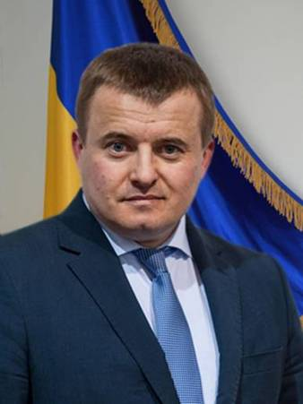
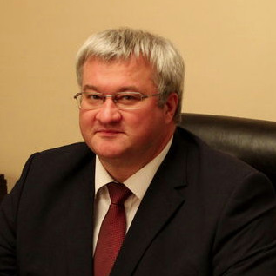
Наші випускники
Органи державної влади
Андрій Сибіга,
заступник керівника
Офісу Президента України
Володимир Демчишин,
Міністр енергетики та вугільної промисловості України
(2014-2016)
Володимир Омелян, Міністр інфраструктури України
(2014-2019)
Володимир Омелян, Міністр інфраструктури України
(2014-2019)

Slide 27
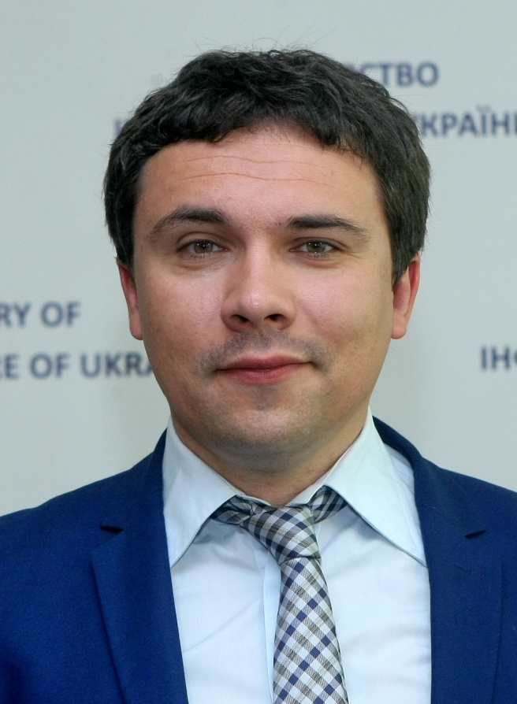
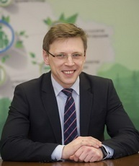
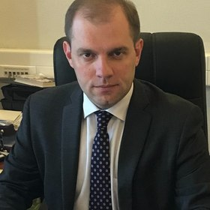
Наші випускники
Органи державної влади
Юрій Гелетій, заступник голови Національного банку України
Віктор Довгань, заступник Міністра інфраструктури України
(2014-2021)
Микола Кузьо, заступник Міністра екології та природних ресурсів України
(2014-2019)

Slide 28
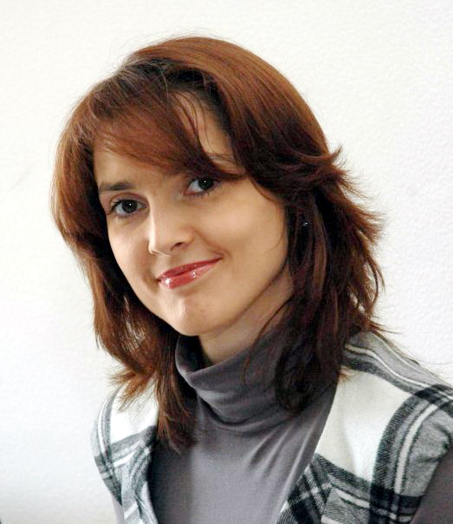
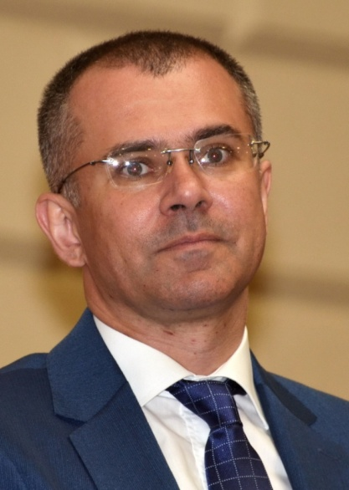
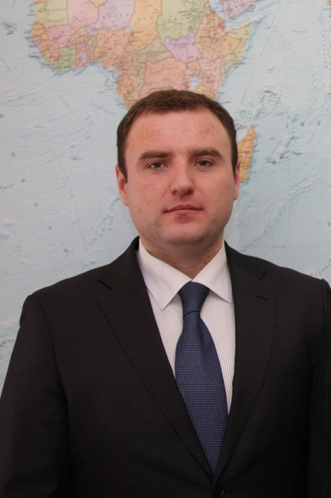
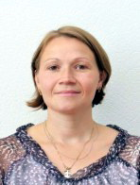
Наші випускники
Органи державної влади
Зоряна Бортновська, Урядовий уповноважений в справах Європейського суду з прав людини (2003-2005 р.р.)
Арсен Попель,
директор Департаменту з питань державного управління Секретаріату Кабінету Міністрів України
Михайло Вайнагій,
завідувач сектором апарату Верховного суду України
Зоряна Макаруха,
д.ю.н., начальник управління Урядового офісу з питань європейської та євроатлантичної інтеграції Секретаріату Кабінету Міністрів України

Slide 29
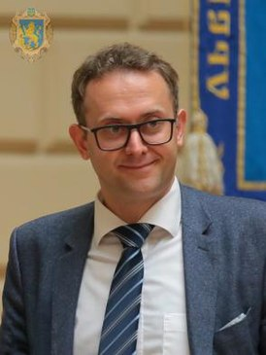
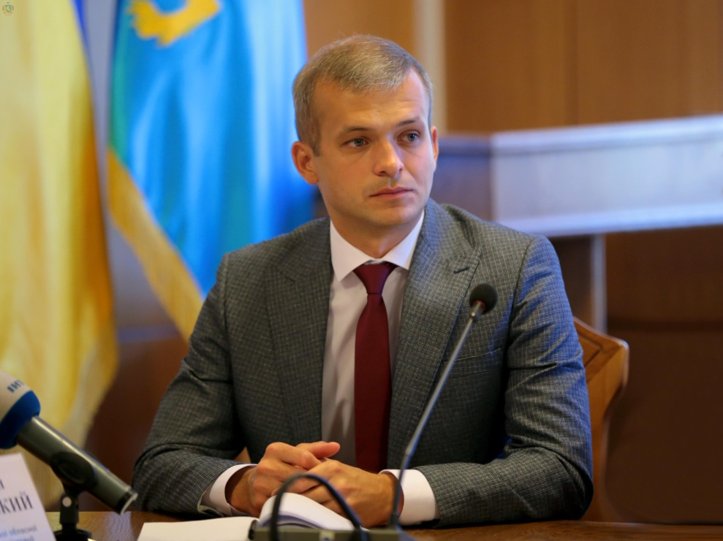
Наші випускники
Органи державної влади
Маркіян Мальський, голова Львівської державної обласної адміністрації (2019)
Василь Лозинський,
перший заступник голови, в.о.голови Львівської обласної державної адміністрації (2019-2020)

Slide 30
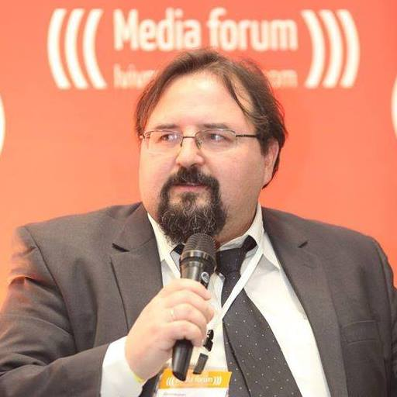
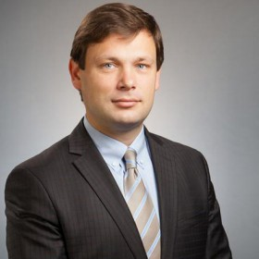
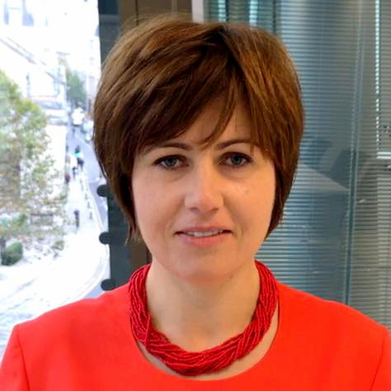
Наші випускники
Бізнес
Дмитро Симовоник, директор інвестиційної компанії Citadel Capital
Андрій Стицюк, віце-президент з фінансових питань компанії SoftServe
Оксана Літинська, фінансовий директор банку City of London (Великобританія)

Slide 31
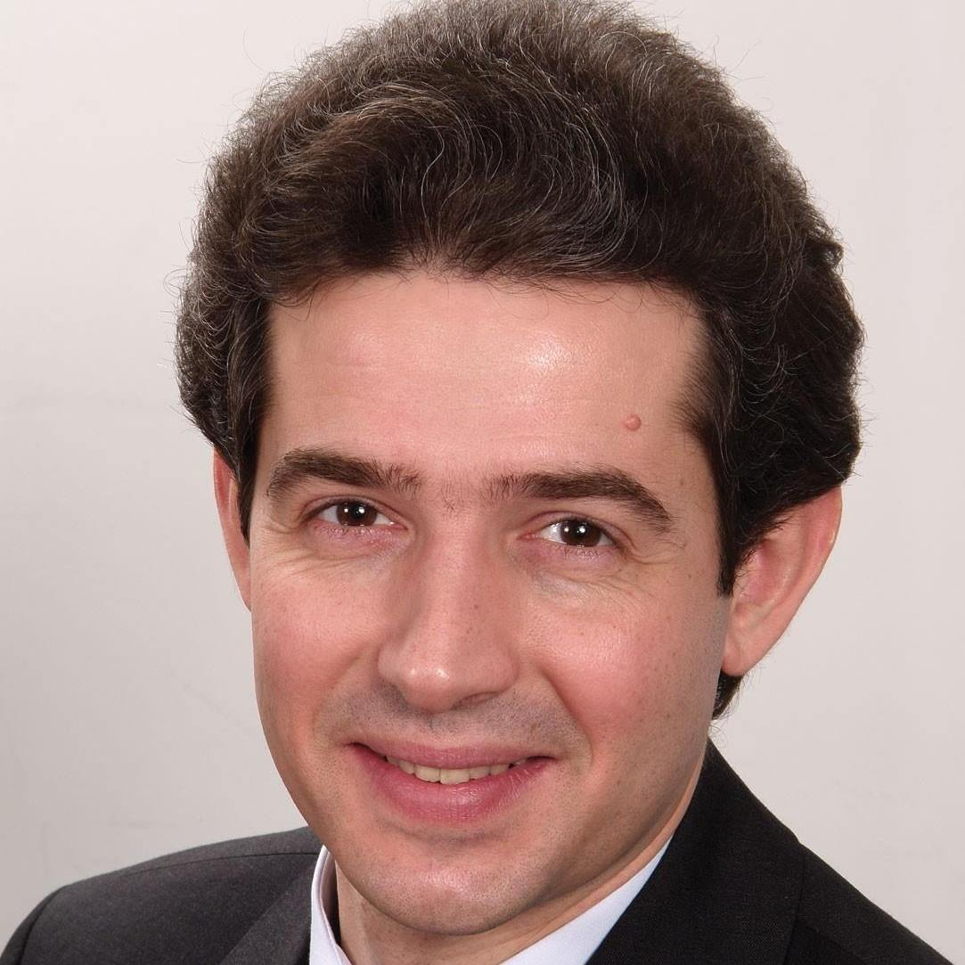
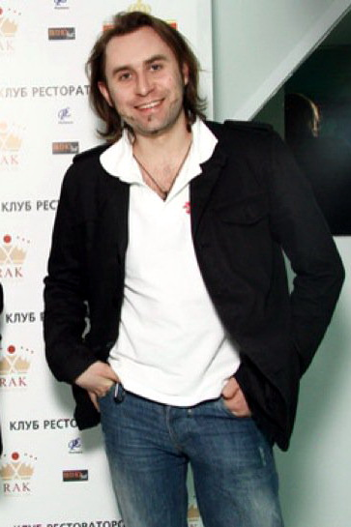
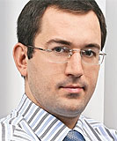
Наші випускники
Бізнес
Андрій Дронюк, Генеральний директор компанії “Інтелектуальні комунікації”,
Голова Громадської ради Адміністрації державної служби спеціального зв’язку та захисту інформації України
Любомир Коцюмбас, фінансовий директор ПАТ “Укртелеком”
Юрій Назарук, співзасновник Холдингу емоцій !FEST

Slide 32
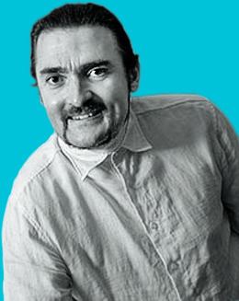
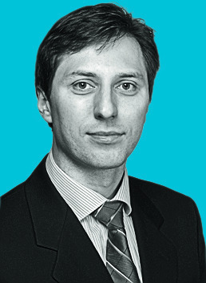
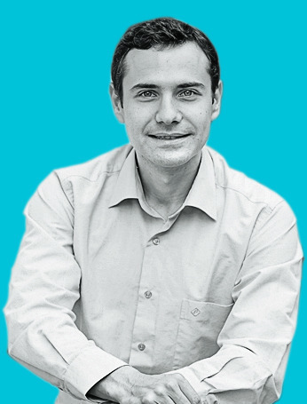
Наші випускники
Наукові установи та міжнародні організації
Рейтинг Форбс кращих українських економістів (2015 рік)
Павло Блавацький, професор Школи менеджменту і управління при Університеті Мердока (Австралія) – 3 місце
Валерій Сібільков, доцент Школи бізнесу ім.Шелдона Любара при Вісконсинському університеті (США) – 13-14 місця
Віталій Паченко, доцент Школи економіки Університету Нового Піденного Уельсу (Австралія) – 15 місце

Slide 33
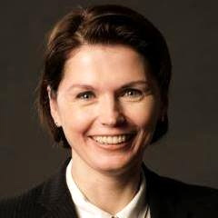
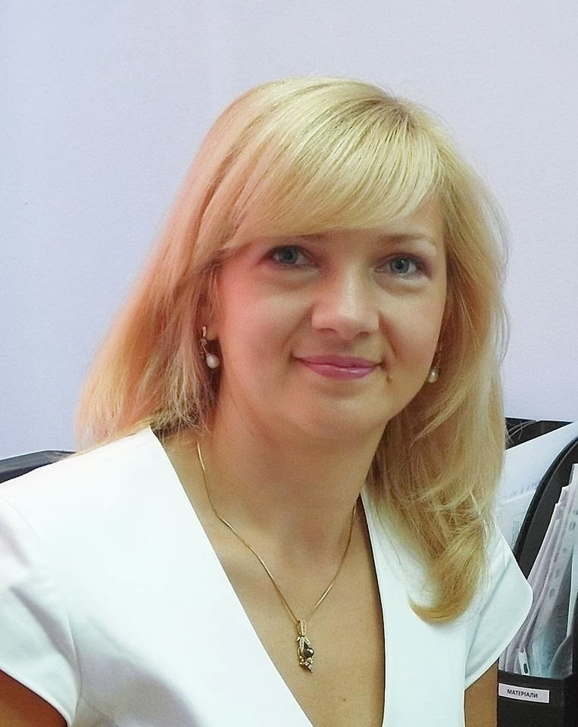
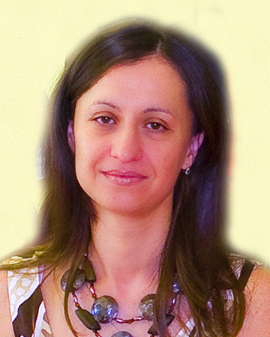
Наші випускники
Наукові установи та міжнародні організації
Орися Луцевич,
аналітик Королівського інституту міжнародних відносин Chatham House (Лондон)
Ірина Сторонянська,
д.е.н., професор, заступник директора Інституту регіональних досліджень НАН України
Божена Маланчук,
координатор проектів Національного агенства дотримання прав людини Ради Європи
Христина Притула,
д.е.н., завідувач сектору Інституту регіональних досліджень НАН України

Slide 35
Вступ
Форми навчання:
бюджетна (2022/2023 н.р. – 105 місць)
контрактна (2022/2023 н.р.):
Міжнародні відносини, суспільні комунікації та регіональні студії | 38 715 грн/рік
Міжнародні економічні відносини | 38 715 грн/рік
Міжнародне право | 42 081 грн/рік

Slide 36
Перелік вагових коефіцієнтів оцінок
предметів національного мультипредметного тесту
Спеціальність 291 Міжнародні відносини, суспільні комунікації та регіональні студії
Міжнародні відносини
Європеїстика
Міжнародна інформація
Міжнародна безпека та кризовий менеджмент
Обов’язкові предмети |  | Предмети на вибір абітурієнта
Українська мова | 0,4 | Історія України | 0,3
Математика | 0,3 | Іноземна мова | 0,5
 |  | Біологія | 0,2
 |  | Фізика | 0,2
 |  | Хімія | 0,2

Slide 37
Перелік вагових коефіцієнтів оцінок
предметів національного мультипредметного тесту
Спеціальність 292 Міжнародні економічні відносини
Міжнародні економічні відносини
Міжнародний бізнес
Обов’язкові предмети |  | Предмети на вибір абітурієнта
Українська мова | 0,4 | Історія України | 0,3
Математика | 0,3 | Іноземна мова | 0,5
 |  | Біологія | 0,2
 |  | Фізика | 0,2
 |  | Хімія | 0,2

Slide 38
Перелік вагових коефіцієнтів оцінок
предметів національного мультипредметного тесту
Спеціальність 293 Міжнародне право
Міжнародне право
Обов’язкові предмети |  | Предмети на вибір абітурієнта
Українська мова | 0,4 | Історія України | 0,4
Математика | 0,2 | Іноземна мова | 0,5
 |  | Біологія | 0,2
 |  | Фізика | 0,2
 |  | Хімія | 0,2

Slide 39
Кількість заяв, поданих в 2022 р.
Спеціальність | Освітня програма | ЛО | ДЗ | Подано заяв | Конкурс заяв
 |  |  |  |  | загальний | бюджет
Міжнародні відносини, суспільні комунікації та регіональні студії | Міжнародні відносини | 180 | 24 | 717 | 3,98 | 29,9
 | Країнознавство | 100 | 10 | 173 | 1,73 | 17,3
 | Міжнародна інформація | 80 | 10 | 145 | 1,8 | 14,5
 | Міжнародна бепека та кризовий менеджмент | 50 | 10 | 140 | 2,8 | 14,0

Slide 40
Кількість заяв, поданих в 2022 р.
Спеціальність | Освітня програма | ЛО | ДЗ | Подано заяв | Конкурс заяв
 |  |  |  |  | загальний | бюджет
Міжнародні економічні відносини | Міжнародні економічні відносини | 120 | 17 | 293 | 2,4 | 17,2
 | Міжнародний бізнес | 120 | 16 | 274 | 2,3 | 17,1
Міжнародне право | Міжнародне право | 130 | 18 | 515 | 4,0 | 28,6

Slide 41
Інформація про прохідні бали під час вступу на бюджетну форму навчання у 2022 році
Міжнародні відносини – 194,7
Міжнародна інформація – 197,6
Країнознавство – 197,6
Міжнародна безпека і кризовий 187,2 менеджмент –
Міжнародні економічні відносини – 194,4
Міжнародний бізнес – 194,4
Міжнародне право – 194,4

Slide 42
Кількість студентів, зарахованих на І курс ОС “Бакалавр” у 2022р.
Міжнародні відносини | 77
Міжнародна інформація | 16
Країнознавство | 13
Міжнародна безпека і кризовий менеджмент | 17
Міжнародні економічні відносини | 40
Міжнародний бізнес | 41
Міжнародне право | 82
Всього по факультету | 286

Slide 43
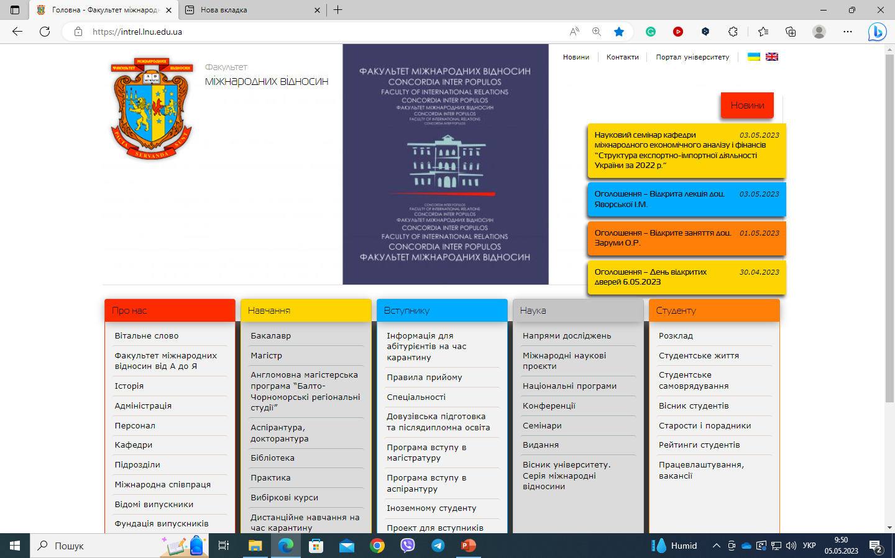
http://intrel.lnu.edu.ua

Slide 44
https://www.facebook.com/groups/intrel.lnu

Slide 45
Телеграм
Intrel Official
https://t.me/intrel_lnu
Профбюро студентів факультету міжнародних відносин
https://t.me/profburo_intre

